Slide 1
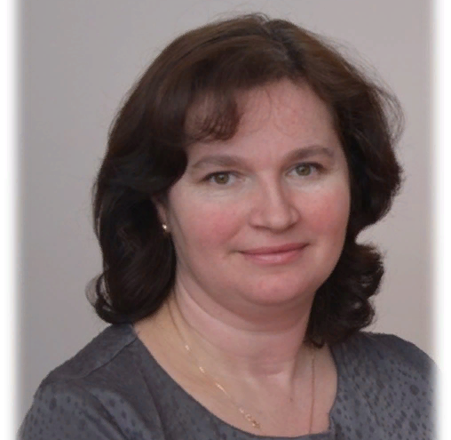
АНОХИНА ЛЮДМИЛА ВАСИЛЬЕВНА
СОЦИАЛЬНЫЙ ПЕДАГОГ
Отделения психолого - педагогической реабилитации
образец
АНОХИНА ЛЮДМИЛА
ВАСИЛЬЕВНА
СОЦИАЛЬНЫЙ ПЕДАГОГ
ПЕРВАЯ КВАЛИФИКАЦИОННАЯ КАТЕГОРИЯ
ОТДЕЛЕНИЕ ПСИХОЛОГО - ПЕДАГОГИЧЕСКОЙ РЕАБИЛИТАЦИИ
Победитель в номинации «Лучший педагог-новатор»
в областном конкурсе «Доброе сердце – 2022»

Slide 2
АНОХИНА ЛЮДМИЛА ВАСИЛЬЕВНА
СОЦИАЛЬНЫЙ ПЕДАГОГ
Отделения психолого - педагогической реабилитации
Ф.И.О.
должность
КАТЕГОРИЯ
ОТДЕЛЕНИЕ
Достижение, год

